Slide 1
TET EVENT
VIETNAMESE LUNAR NEW YEAR

Slide 2
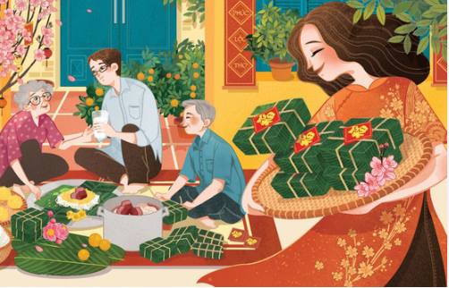
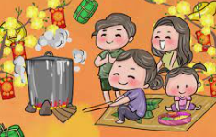
TRƯỚC TẾT – FEW DAYS BEFORE TET
MỌI NGƯỜI DỌN DẸP NHÀ CỬA
GET THE HOUSE CLEAN AND TIDY
CÙNG NHAU LÀM BÁNH CHƯNG
MAKE TRADITION CAKE
CÙNG NHAU NẤU BÁNH CHƯNG
COOK TRADITION CAKE

Slide 3
GIAO THỪA – NEW YEAR EVE
Đêm giao thừa, gia đình quay quần bên nhau ăn tất niên để nhìn lại năm cũ và cùng ngắm pháo hoa
On new year eve, family will have a big dinner together to look back whole year and enjoy fireworks

Slide 4
Mùng 1 tết first day of new year
Mùng một tết, mọi người chúc tết ông bà, và nhận lì xì từ ông bà
First day of new year, young people go to greeting grandparent and receive lucky envelop (money) and blessing from grandparent

Slide 5
MÙNG 2 TẾT – THE SECOND DAY OF NEW YEAR
MÙNG hai TẾT, ĐI THĂM HỌ HÀNG GẦN XA
THE SECONd DAY OF TET, WE COME TO VISIT UNCLE OR AuNTY’s FAMILY TO SHARE A NEW YEAR WITH THEM

Slide 6
TỪ MÙNG 3 TẾT TRỞ ĐI – FROM THE THIRD DAY OF NEW YEAR
MÙNG ba TẾT MỌI NGƯỜI ĐI DU LỊCH LẤY NĂNG LƯỢNG CHO 1 NĂM MỚI
FROM THIRD DAY OF NEW YEAR, PEOPLE START TO TRAVEL TO GET ENERY FOR A NEW YEAR

Slide 7
NHỮNG HOẠT ĐỘNG KHÁC NGÀY TẾT – OTHER ACTIVITIES ON TET HOLIDAYS
COI MÚA LÂN – WATCH LION DANCE

Slide 8
CẦU BÌNH AN – PRAY FOR PEACEFUL YEAR
NĂM MỚI MỌI NGƯỜI ĐI CHÙA ĐỂ CẦU BÌNH AN CHO MỌI NGƯỜI
On the new year days, people will go to pagoda, temple or church to pray for a new year peace

Slide 9
Thưởng thức lễ hội hoa – enjoy flower festival
Những ngày tết, khắp nơi trên việt nam sẽ tổ chức lễ hội hoa để mọi người tham quan
The flower festival will be opened in most of cities in Vietnam

Slide 10
THANK YOU
question ?

